Slide 1
Contributi a istituzioni scolastiche straniere
Roberta Guzzardi e Valeria Agostini
Italian Teachers Day
2 marzo 2024

Slide 2
Contributi M.A.E.C.I. per le scuole
Il Ministero degli Affari Esteri e della Cooperazione Internazionale eroga contributi per cofinanziare:
la spesa che le scuole sostengono per i docenti necessari alla copertura di cattedre di lingua italiana;
la spesa che le scuole sostengono per erogare borse di studio e viaggi di perfezionamento a chi abbia frequentato con profitto corsi di lingua e cultura italiane.
Notes:
Punti da sottolineare:
Il finanziamento copre solo in parte la spesa
Si possono chiedere entrambi MA i finanziamenti per le borse di studio o viaggi hanno meno probabilità di venire assegnati perchè erogati con i fondi rimasti dopo aver erogato i finanziamento per la spesa dei docent – L’EROGAZIONE DEI CONTRIBUTI AVVERRÀ NEI LIMITI E SINO ALL’ESAURIMNTO DELLE RISORSE DISPONIBILI

Slide 3
Chi può richiedere il contributo
un’istituzione scolastica pubblica o privata che opera stabilmente nel Paese in cui presenta la propria richiesta
Sono escluse le scuole che ricevono altri contributi per le medesime finalità e attività (ad es. docente ente gestore)
Notes:
Punti da sottolineare:
escluse le scuole in cui sia in servizio un docente dell’ente gestore

Slide 4
Come richiedere il contributo
Le scuole che operano in Inghilterra e Galles possono presentare la propria richiesta di contributo all’Istituto Italiano di Cultura di Londra. Per ciascun contributo desiderato va prodotta un’apposita richiesta.
La richiesta deve:
essere redatta sulla carta intestata del richiedente in lingua italiana;
esporre la motivazione per la quale il richiedente domanda il contributo;
essere firmata dalla persona che rappresenta legalmente il richiedente, (es. preside della scuola);
recare in allegato, a seconda della specie di contributo, il Formulario A (richieste di sostegno alle cattedre di lingua italiana) o il Formulario B (richiesta per borse di studio o viaggi di perfezionamento), compilato digitalmente.

Slide 5
Priorità per l’assegnazione dei contributi
Verrà data priorità:
alle richieste delle scuole situate in Paesi con i quali vigano accordi o intese di cooperazione culturale finalizzati alla creazione e al mantenimento di cattedre di italiano.
alle richieste delle scuole dove sia necessario compensare, per quanto possibile, eventuali soppressioni di posto nel contingente M.A.E.C.I.

Slide 6
Criteri di assegnazione dei contributi
L’insegnamento dell’italiano può essere:
curricolare obbligatorio
curriculare opzionale
extracurriculare facoltativo.
Il sostegno a corsi extra-curricolari può avvenire soltanto qualora finalizzati all’inserimento dello studio dell’italiano nel piano degli studi della scuola straniera nell’arco temporale di tre anni, previa dichiarazione d’impegno in tal senso dell’istituzione scolastica interessata.

Slide 7
Criteri di assegnazione dei contributi
Ad ogni domanda pervenuta il M.A.E.C.I. attribuisce un punteggio che va da 1 a 100 punti;
Vengono prese in considerazione soltanto le richieste che totalizzano un punteggio pari o superiore ai 50 punti.

Slide 8
Modalità di attribuzione del punteggio
Numero di studenti iscritti ai corsi, alle classi o alle sezioni di italiano della scuola, al momento della presentazione della domanda di contributo:
1 punto ogni dieci studenti, fino a un massimo di 20 punti;
non vengono prese in considerazione richieste con un numero di studenti inferiore ad otto per classe.
Numero di ore di insegnamento di lingua italiana o di altre discipline impartite in lingua italiana, per anno scolastico, fino a un massimo di 20 punti:
da 60 a 99 ore annuali 5 punti
da 100 a 149 ore annuali 10 punti
da 150 a 200 ore annuali 15 punti
oltre 200 ore annuali 20 punti

Slide 9
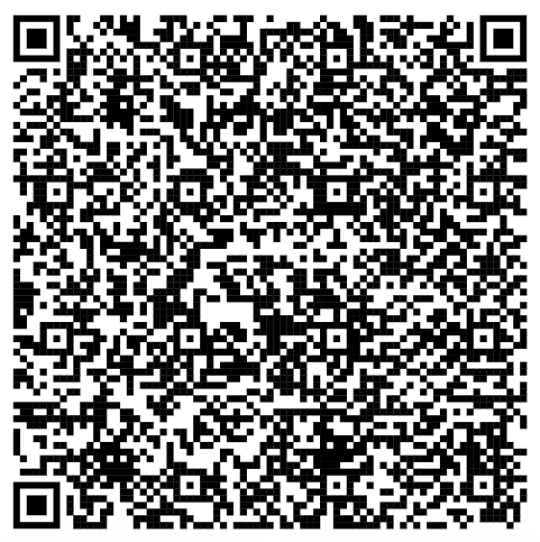
Modalità di attribuzione del punteggio
Status dell’insegnamento della lingua italiana per cui si richiede il contributo, fino ad un massimo di 15 punti:
curriculare obbligatoria 15 punti
curriculare opzionale 10 punti
extracurriculare facoltativa 5 punti
Scuole che promuovono lo studio dell’italiano con la finalità di fare acquisire una certificazione di conoscenza della lingua italiana secondo il Quadro Comune Europeo di Riferimento per le Lingue (QCER) esclusivamente presso enti accreditati (CELI: Università per Stranieri di Perugia, CILS: Università per Stranieri di Siena, CERT.IT: Università Roma Tre, PLIDA: Società Dante Alighieri):
1 punto ogni 3 certificazioni acquisite dagli studenti dell’Istituto nell’anno precedente, fino a massimo di 5 punti.
Le scuole interessate possono trovare l’elenco dei centri d’esame per le certificazioni di lingua italiana nel Regno Unito sul sito del Consolato Generale d’Italia a Londra alla pagina dedicata.
QR Code
elenco Centri di esame nel Regno Unito
Notes:
Centri d’esame per le certificazioni di lingua italiana nel Regno Unito – Consolato Generale d'Italia Londra (esteri.it)

Slide 10
Modalità di attribuzione del punteggio
Quota di compartecipazione da parte della scuola rispetto alla spesa complessiva per la retribuzione del personale:
20% –39% 10 punti
40% – 59% 15 punti
60% – 69% 18 punti
oltre il 69% 20 punti
Numero di anni per i quali si è ricevuto il contributo dal MAECI
oltre dieci anni 2 punti
da cinque a dieci anni 4 punti
da tre a cinque anni 6 punti
da uno a due anni 8 punti
prima richiesta 10 punti
Notes:
Centri d’esame per le certificazioni di lingua italiana nel Regno Unito – Consolato Generale d'Italia Londra (esteri.it)

Slide 11
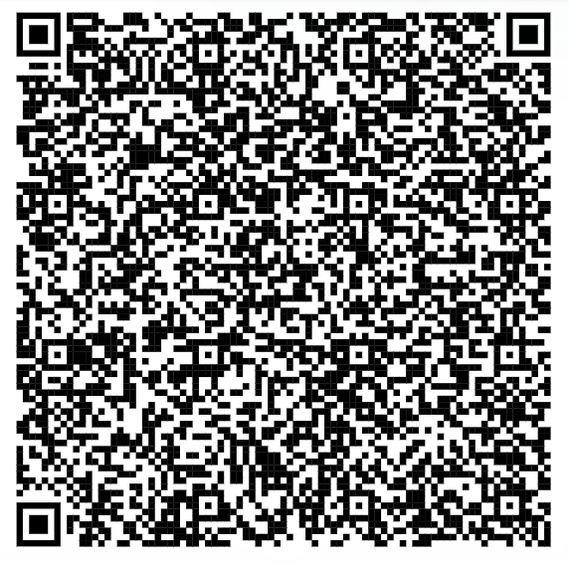
Quando richiedere il contributo
Le richieste vanno inviate
entro e non oltre il 14 marzo 2024
all’indirizzo email info.icilondon@esteri.it
Maggiori informazioni sono disponibili sul sito dell’Istituto Italiano di Cultura a Londra www.iiclondra.esteri.it alla pagina dedicata:
QR Code

Slide 12
GRAZIE
Per ulteriori chiarimenti contattare l’Ufficio Scolastico
edu.londra@esteri.it

